Slide 1
基礎物理学
F 原 道寛 教授

Slide 2
基礎物理学
1.1運動
1.1.1速さ
1.1.2速度
1.1.3等加速度直線運動
1.2力学
1.2.1力の大きさ
1.2.2 1点に作用する力のつり合い
1.3運動の法則
1.3.1運動の第1法則(慣性の法則）
1.3.2運動の第2法則(運動方程式)
1.3.3重力
1.3.4運動の第3法則(作用・反作用の法則)
1.3.5運動方程式の作り方
1.4運動量と力積
1.4.1運動量と力積
1.4.2運動量保存の法則
1.4.3反発係数
1.4.4次元
1.5力学エネルギー
1.5.1仕事
1.5.2運動エネルギー
1.5.3位置エネルギー
1.5.4力学的エネルギーの保存の法則
1.6いろいろな運動
1.6.1水平方向に投げ出した物体の運動
1.6.2摩擦力が働く場合の運動
1.6.3斜面上にある物体の運動
1.6.4等速円運動
1.6.5慣性力
1.6.6惑星の運動
1.6.7単振動
1.7剛体や流体にはたらく力のつり合い
1.7.1剛体にはたらく力
1.7.2剛体のつり合いの条件
1.7.3静止した流体

Slide 3
1.5.1力学エネルギー
1.5.1仕事
1.5.2運動エネルギー
1.5.3位置エネルギー
1.5.4力学的エネルギーの保存の法則

Slide 4
1.5.1.1力学エネルギー： 1.5.1仕事
(a）仕事
物体に一定の力$\vec{F}$ をはたらかせて，力の向きに させたとき，
物体に一定の力𝐹 ⃗ をはたらかせて，力の向きに させたとき，
1 Nの力でその向きに物体を1 m移動させたとき，
力の方向・向きと，移動の方向・向きとが異なるときには，移動の方向への力の成分を考える．
図1.40のように
(1.36)
θが90°を超えるとWは ．このとき，力$\vec{F}$は をしたという．
θが90°を超えるとWは ．このとき，力𝐹 ⃗は をしたという．
物体に力$\vec{F}$［N]をはたらかせ，この向きと角θをなす向きに距離s [m］移動させたとき，
物体に力𝐹 ⃗［N]をはたらかせ，この向きと角θをなす向きに距離s [m］移動させたとき，
⇒この力は物体に，力の大きさと移動距離の をしたという．
力がした仕事を ．1 Jは である.
移動の方向への力の成分は であるので，この力が物体にする は，次式となる．
A
B
C
D
E
F
G
H
I

Slide 5
1.5.1.2力学エネルギー：1.5.1仕事
(b)仕事の原理
図1.41のように，
そのまま垂直に持ち上げれば を物体にする必要．
傾斜角θのなめらかな斜面を使った場合
力のなす仕事は，
つまり，どちらの場合も仕事は となる.
一般に，ある仕事をするとき，道具，機械を使えば必要な力を小さくできるが，
これを という．
高さh[m］の場所へ質量m[kg］の物体を運び、上げる場合
力は で小さくてすむが，距離は「 」となり長くなる．
仕事で得をすることはできない．
A
B
C
D
E
F

Slide 6
1.5.1.3力学エネルギー
1.5.1仕事:(c) 仕事率
(1. 37) ：を という．
1 Wは ．
ある動力源が物体に一定の力F [N]を加えて，
摩擦などに抗して力の向きに一定の で運動させている場合，
(1.38)
すなわち，時間tの間にWの仕事をするとき，
動力機械などでは， にどれだけ仕事ができるかが問題になる．
1 sあたり1 Jの仕事をするときの仕事率を ．
次のようになる．
動力源のなす仕事の は，
A
B
C
D
E
F
G
H

Slide 7
1.5.2力学エネルギー
1.5.1仕事
1.5.2運動エネルギー
1.5.3位置エネルギー
1.5.4力学的エネルギーの保存の法則

Slide 8
1.5.2.1力学エネルギー
1.5.2運動エネルギー
一般に， 物体の が変化すると，ほかの物体に仕事をすることができる．
この能力を という．
ある物体にほかの物体から がなされると， その物体の は与えられた。
仕事と同じ量だけ する．
逆に，ほかの物体に仕事をすると， エネルギーは同じ量だけ する．
したがって， エネルギーの単位は仕事の単位と同じ である．
運動している物体は，ほかの物体に衝突して仕事をすることができる．
A
B
C
D
E
F
G

Slide 9
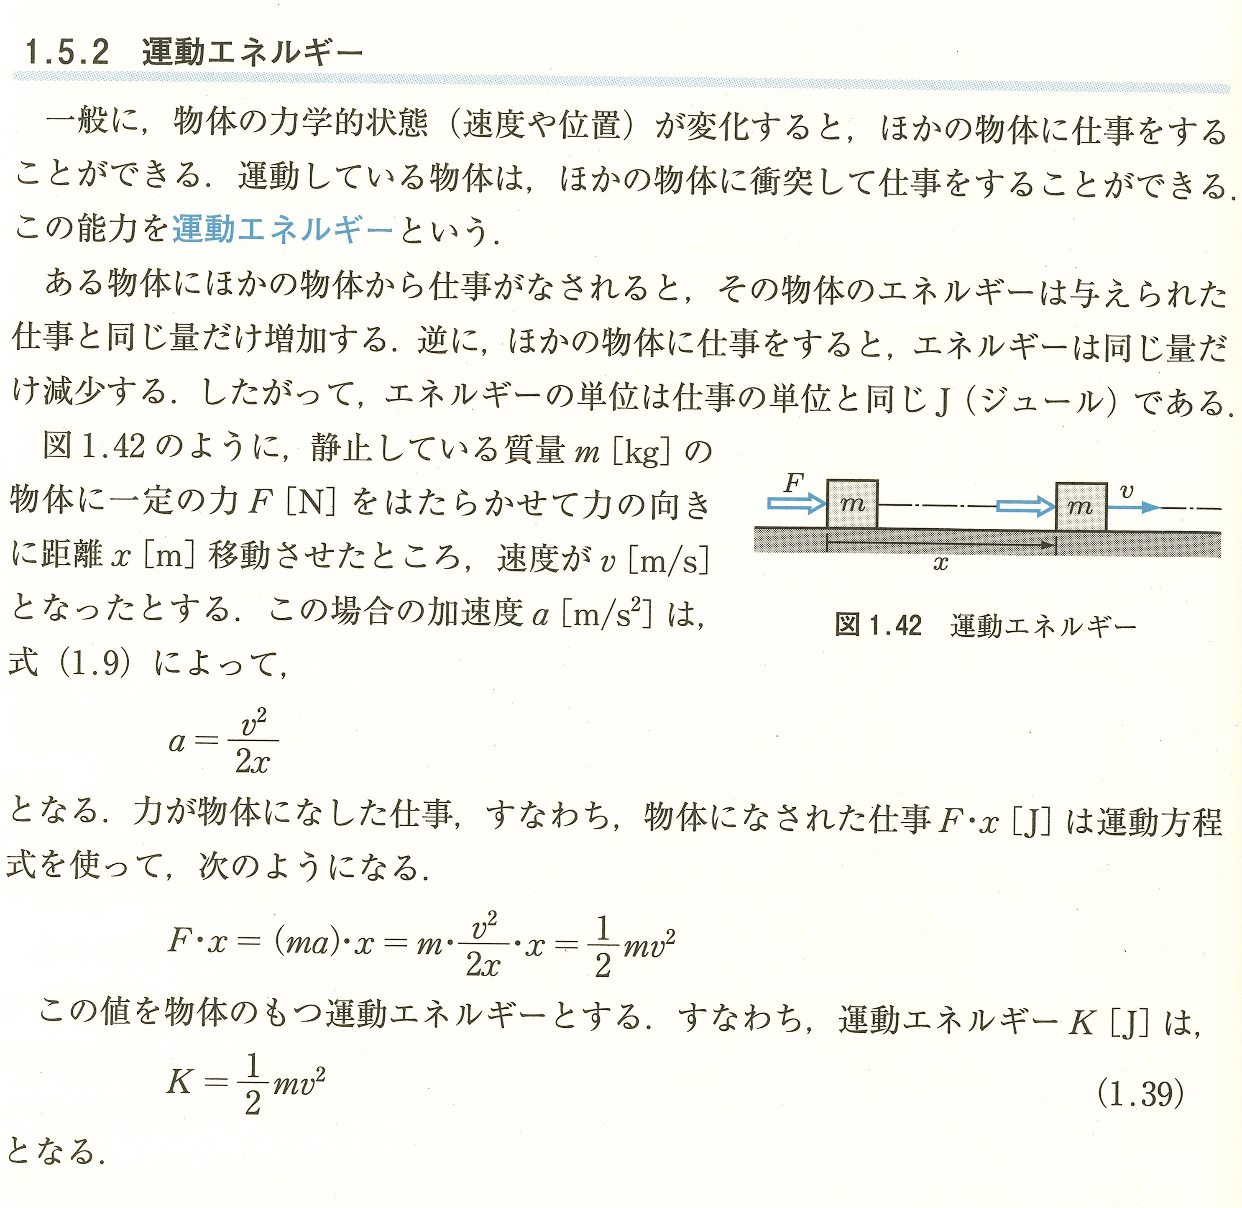
1.5.2.2力学エネルギー
1.5.2運動エネルギー
図1.42 のように，
力が物体になした仕事，
F·x=
この値を物体のもつ とする．
(1.39)
この場合の は，式（1. 9）によって，
すなわち，物体になされた仕事F・x ［J］は運動方程式を使って，次のようになる．
すなわち， 運動エネルギーK[J]は，
静止している質量m [kg］の物体に、
一定の力F[N]をはたらかせて力の向きに距離x [m］移動させたところ，
速度がv[m/s]となったとする．
A
B
C
D
E

Slide 10
1.5.3力学エネルギー
1.5.1仕事
1.5.2運動エネルギー
1.5.3位置エネルギー
1.5.4力学的エネルギーの保存の法則

Slide 11
1.5.3.1力学エネルギー
1.5.3位置エネルギー：(a) 重力による位置エネルギー
質量m[kg］の物体を高さh[m］上げるには， の仕事を必要．
(1.40)
この場合，基準となる水平面を決める必要がある.
すなわち，持ち上げられた物体はエネルギ－ をもつ．
これを重力による とよぶ．
Uの値は基準水平面より
上であるときは ，
下であるときには となる．
A
B
C
D
E
F

Slide 12
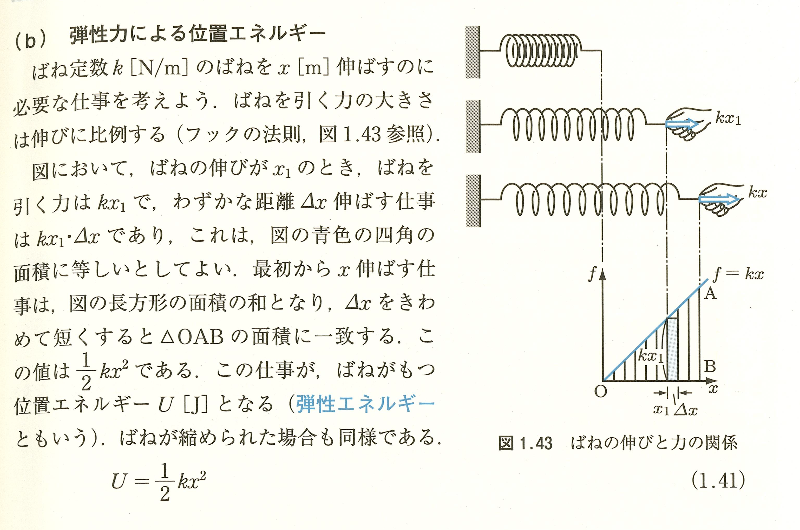
1.5.3.2力学エネルギー
1.5.3位置エネルギー
ばね定数k[N/m］のばねをx[m］伸ばすのに必要な仕事は？
図において，ばねの伸びがX₁のとき，
(1.41)
ばねを引く力の大きさは伸びに比例（ ）．
最初からx伸ばす仕事は，図の長方形の面積の和となり，Δxを極めて短くすると に一致．
この値は である．
ばねが縮められた場合も同様である．
ばねを引く力はkx₁で，わずかな距離Δx伸ばす仕事は であり，
これは，図の に等しい．
この仕事が，ばねがもつ位置エネルギーU[J]となる
（ ）．
A
B
C
D
E
F
G

Slide 13
1.5.4力学エネルギー
1.5.1仕事
1.5.2運動エネルギー
1.5.3位置エネルギー
1.5.4力学的エネルギーの保存の法則

Slide 14
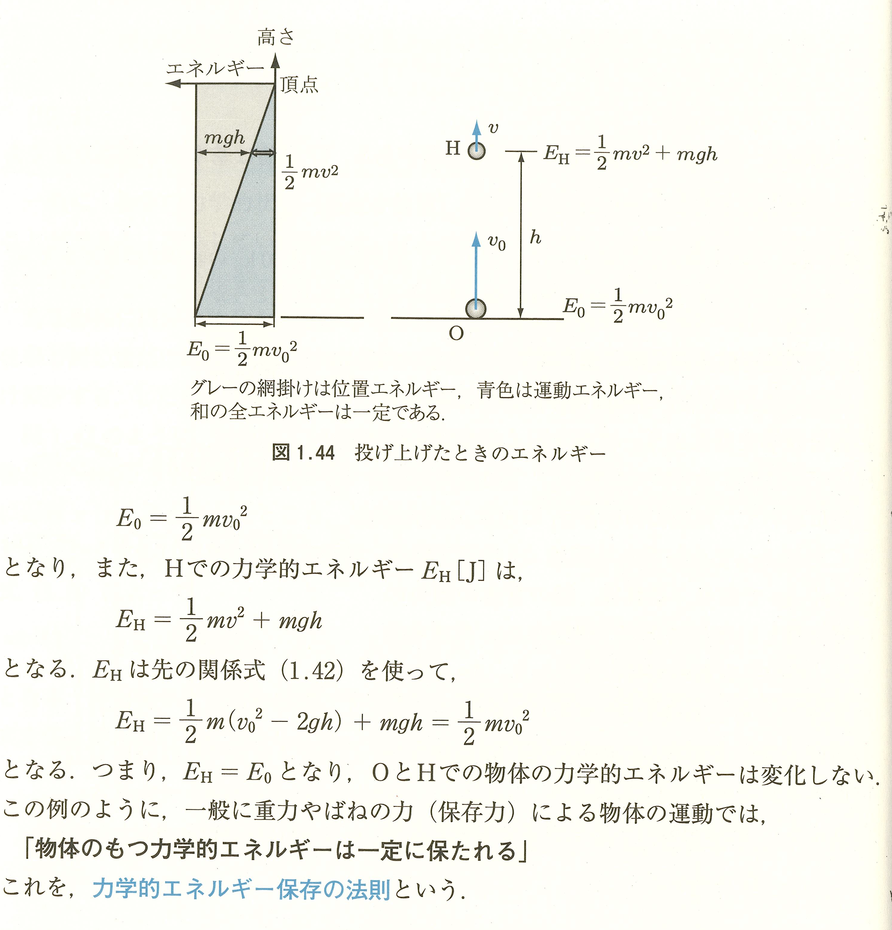
1.5.4.1力学エネルギー
1.5.4力学的エネルギーの保存の法則
物体のもっている運動エネルギーと位置エネルギーの和を という．
図1.44 のように，
高さh[m］の位置Hまで上がったときの速さをv[m/s］とすると，
等加速度運動の式（1. 9）より，
(1.42)
質量m[kg］の小球を基準水平面Oより速さv₀[m/s］で真上に投げ上げる．
A
B

Slide 15
1.5.4.2力学エネルギー
1.5.4力学的エネルギーの保存の法則
Oでの力学的エネルギーE₀[J]は運動エネルギーのみで，
Hでの力学的エネルギーE_{H}［J］は，
E_{H}は先の関係式（1.42）を使って，
つまり， E_{H}=E₀となり，
この例のように，
「 」
これを， という．
一般に重力やばねの力（保存力）による物体の運動では，
OとHでの物体の力学的エネルギーは．
A
B
C
D
E
F

